Slide 1

2024年度 製造一部 上期 MR
艾杰旭顯示玻璃股份有限公司
AGC Display Glass Taiwan Inc.
2024年04月29日

Slide 2
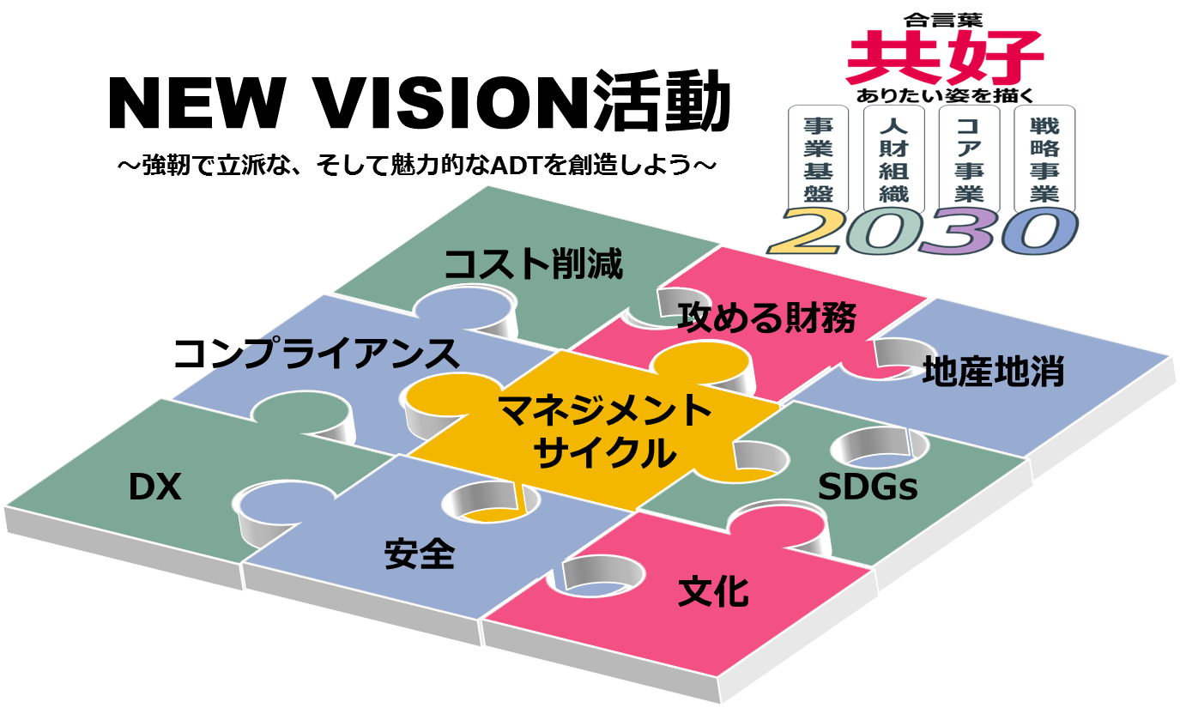
2024年＿上期MR Agenda
2023年の実績の振り返り
素板製造の目標、マネジメントサイクル、リスク及び機会
製造一部生産の全般概況(安全/QMS含め）
各課の重点課題の進捗
YF窯
CF窯
EF窯
JF窯
KF窯
TAS/OFF
推進課
5. 質問

Slide 3
製造一部DX
運用 | 分類 | 改善項目 | 効果 | 進捗
Tableau | 朝礼報告自動可視化 | 監視ダッシュボード(Qlik Sense→Tableau) | 43hr/月 | 50%
 | 生産情報可視化 | 部課長会議報告資料 | 生産実績と 品質管理 | 40%
 |  | 監控儀表板 |  | 計画中
 |  | 監視ダッシュボード
 | 生産情報 定例作業自動化 | 各窯ISOP定常作業削減 | 130hr/月 | 60%
 |  | 各窯ISOP品質調査作業削減 | 15hr/月 | 50%
 |  | 各窯PAM定常作業削減 | 85hr/月 | 60%
 |  | 各窯PAM品質調査作業削減 | 162hr/月 | 50%
 |  | CH傾向性Map調査作業削減 | 69hr/月 | 80%
Python | 定例作業自動化 | 各窯TOM 検出分布作業 | 48hr/月 | 100%
 |  | GSD検査機定例作業 | 8hr/月 | 100%
 | 窯品質操作輔助 | 窯巨大泡監視 | タイムリーな 品質監視 | 100%
 |  | 薄板ゼブラボードの数値化 |  | 30%
 | AI画像自動識別 | ESD画像自動識別 | 48hr/月 | 100%
 |  | CF微小NG欠点監視 | 22hr/月 | 100%
 |  | 窯目視欠点自動判定 | 110hr/月 | 50%
製造一部2024年DX活動ではTableauとAIの導入が始まり、各項目の進捗は順調に実施中。
Notes:
生產推進課負責製造一部DX活動的導入，今年主要推進Tableau及 Python的應用，目前各項目的導入進度如上表所示。
RPA的應用，因人員技術仍在培訓中，下半年或明年在開始推進。
製造一部DX活動について今年生產推進課は主にTableauとPythonの導入を推進しています。現在の各項目の導入進捗状況は上表のとおりです。
人材技術はまだ育成中のため、RPAの応用が始めるのは下半期か来年になるだろうと思います。

Slide 4
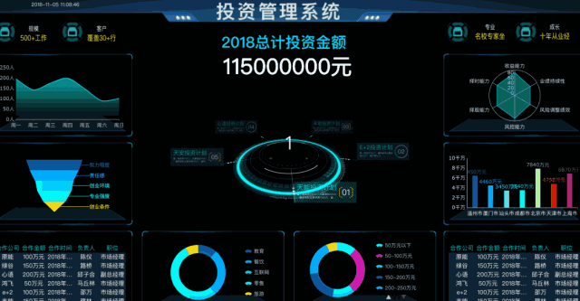



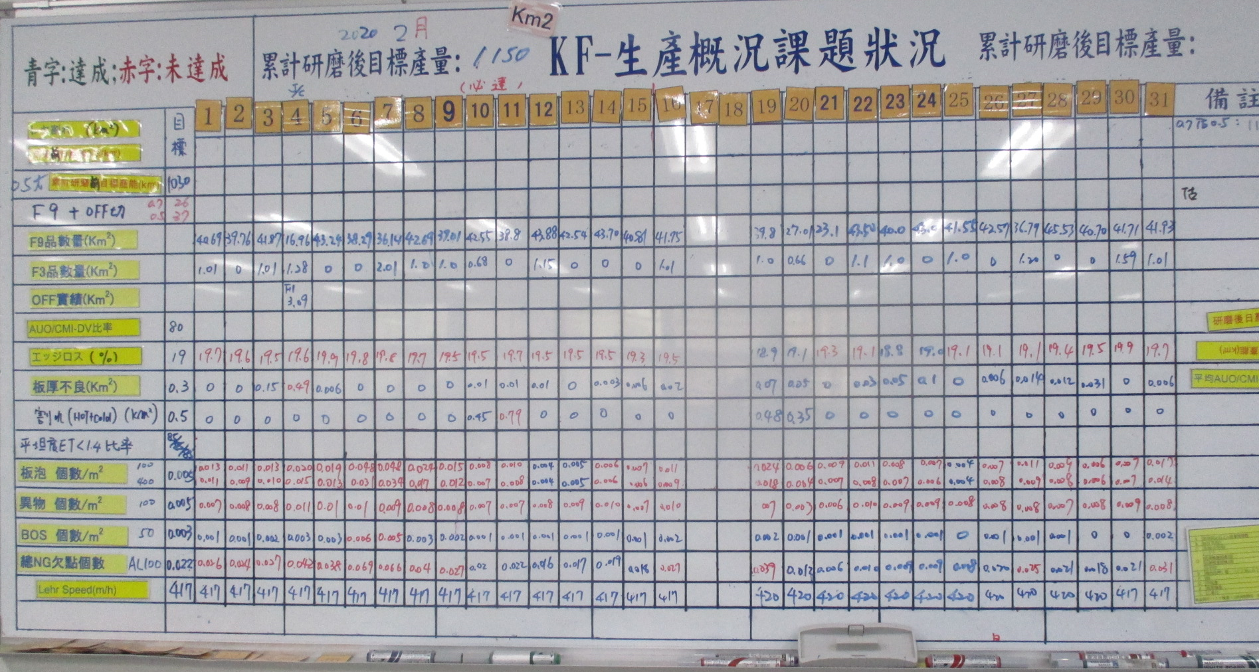
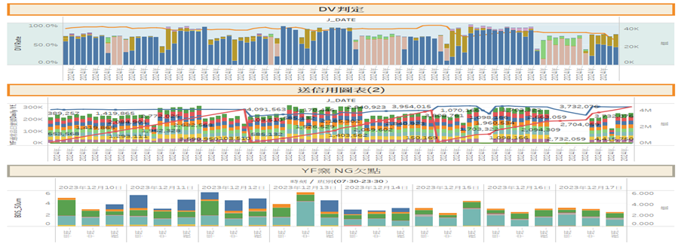

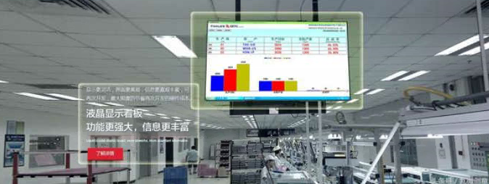


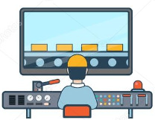
DX事例-品質監視のリアルタイム可視化(Tableau)
【問題点】
部課長会議の資料は分散しているため、データ収集とデータ運用作業時間がかかる。
資料がDATA LAKEにアップロード
‧ダッシュボード可視化
Tableau Server
【改善】
①部課長会議:生産実績及び品質管理Trend作成.
②監視ダッシュボードは計画中.
Excel入力資料
DB Lake Server
Before
1.システムダウンロード
2.資料集計
部課長会議
After
（JIT）で生産工程を管理するツール
目標:全窯状況把握
可視化
HOT
生産情報
關聯性
資料視覚化により生產情報を電子看板で
リアルタイム表示で品質判断が可能
三交代作業
Tableauを使用し品質監視ダッシュボードを作成し、いつでも自動化資料を提供し、正確な意思決定を行う。
Notes:
在BI軟體方面，利用 Tableau 製作品質監控儀表板,隨時提供自動化資料做出精準決策。
BI ソフトに関しては、Tableauを使用して品質監視ダッシュボードを作成し、正確な意思決定を行うためにいつでも自動化データを提供します。

Slide 5
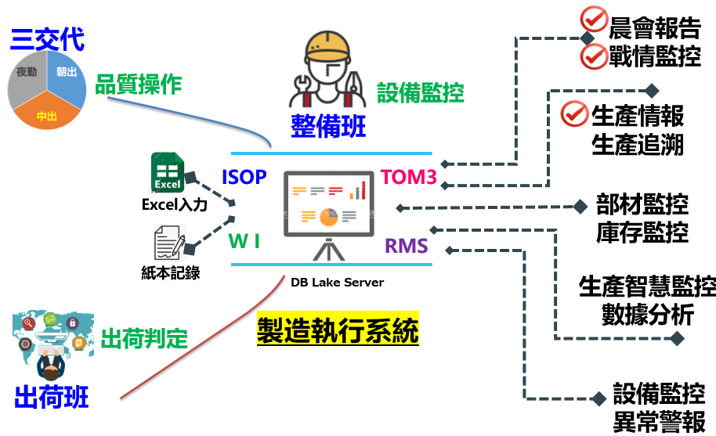
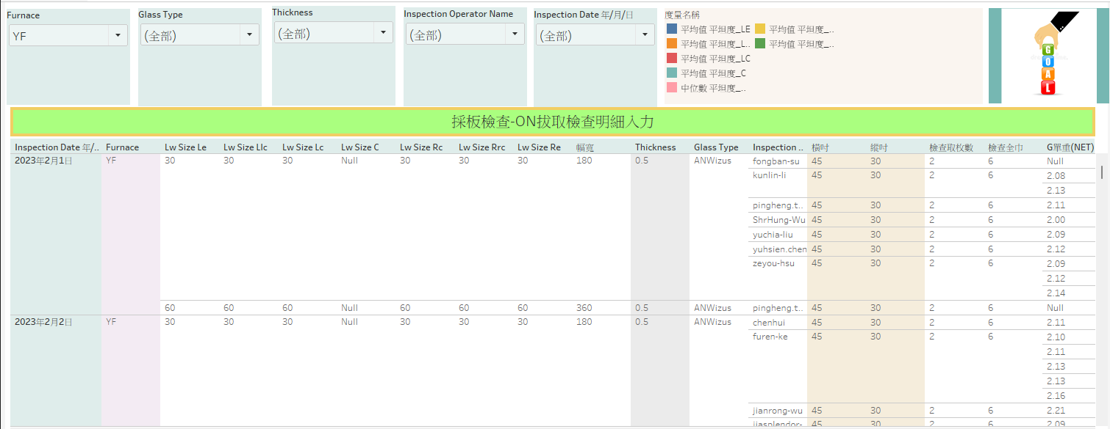


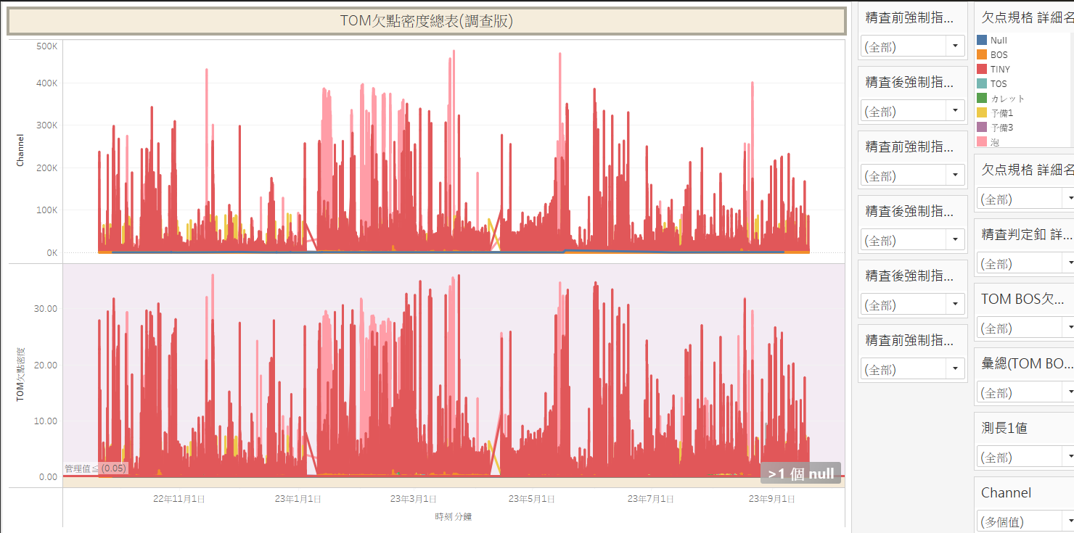
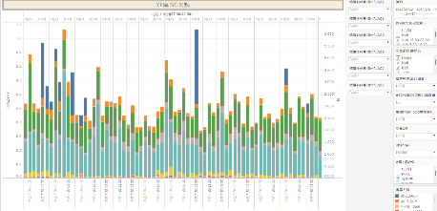
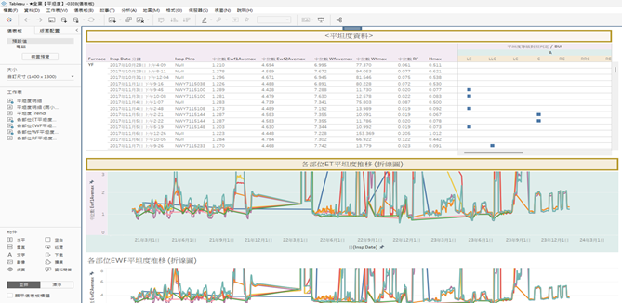
DX事例-生産情報定例作業自動化(Tableau)
【問題点】
2024年の目標は生産情報及び朝礼報告では生産
情報システムの移行も含め.
【改善】
①ISP,PAM定常作業自動化.
②ISOP,PAM調査作業削減.
‧採板検査入力
After
採板/收率
生産情報Qilk Sense移行
‧外観検査入力
‧產能/品質推移
‧PAM/NG欠点
‧平坦度/板厚
‧ダッシュボード可視化
TOM欠点
NG欠点
調査情報-可篩選模組
寸法
品種
異吋法
多種世代別
密度計算不同
包含板厚
品種多樣化
密度計算不同
篩選
平坦度
品質
不同客先
異常Gray判定規則
部位
多種部位分類
分部位判定
生産情報定例業務自動化では定期出荷作業と品質調査作業の2つに分けて実施。
Notes:
Tableau 在製造部門也可削減人員之定例作業，目前區分為定常出荷作業及品質調查作業兩大類進行。
Tableauの使用で製造部門の定例作業も削減できます。現在、定常出荷作業と品質調査作業の2 つに分かれています。

Slide 6

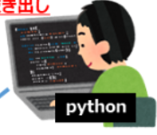
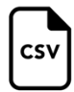
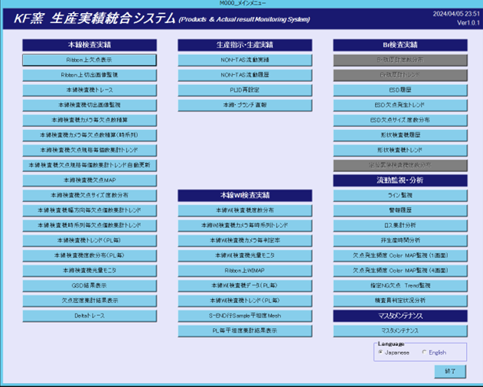
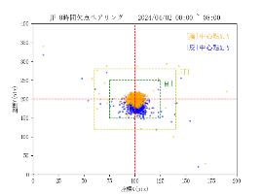



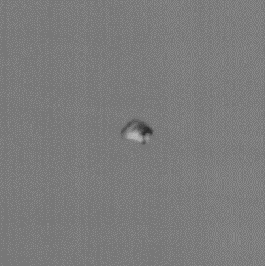
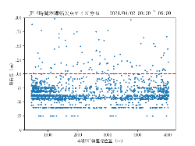
DX事例-定例作業自動化(Python)
【 TOM欠点検出毎日確認】
各窯は毎日PAMシステムでデータをダウンロードし、データを整理後、関連グラフを出力し、担当者にメールで連絡。
【JF/KF GSD画像解析作業】
毎週特定コンピュータ画像処理ソフトを使用して解析し、GSD画像トリミングし、資料が担当者にメールで連絡。
Before
各窯人員が整理してからメール連絡
Before
GSD画像処理ソフト加工
PAM
原圖
画像処理
VBA
Mail連絡
① カメラ階調資料
② 光源階調資料
③ トレンドグラフ
①NG欠点探す ②画像トリミング保存
￭ python自動化、人に代わり
￭ グラフ生成後、メール自動送信
￭ 5窯全部で75hr/月節約できる
￭ python画像解析自動化
￭ 分析結果自動mail送信
￭ 2窯で8hr/月節約できる
Python 資料自動解析 自動Mail
Python 資料画像解析 自動Mail
定例作業自動化改善は人員作業時間83Hr/月の削減実績があり、継続的に開発中。
Notes:
在AI運用方面，目前也有利用Python進行定例作業自動化的改善，1Q的改善實績是 每月削減83小時 人工作業時間
AI運用に関しては、pythonを利用して定例作業を自動化改善し、1Qの改善実績は月あたり83時間の作業時間の削減でした。

Slide 7
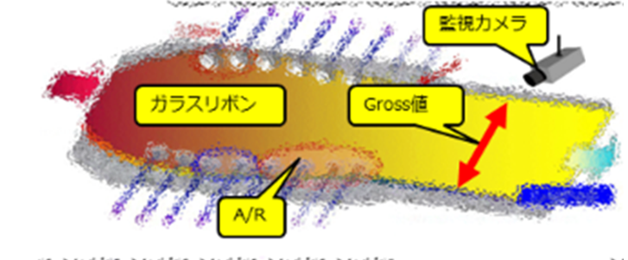
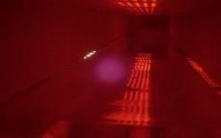
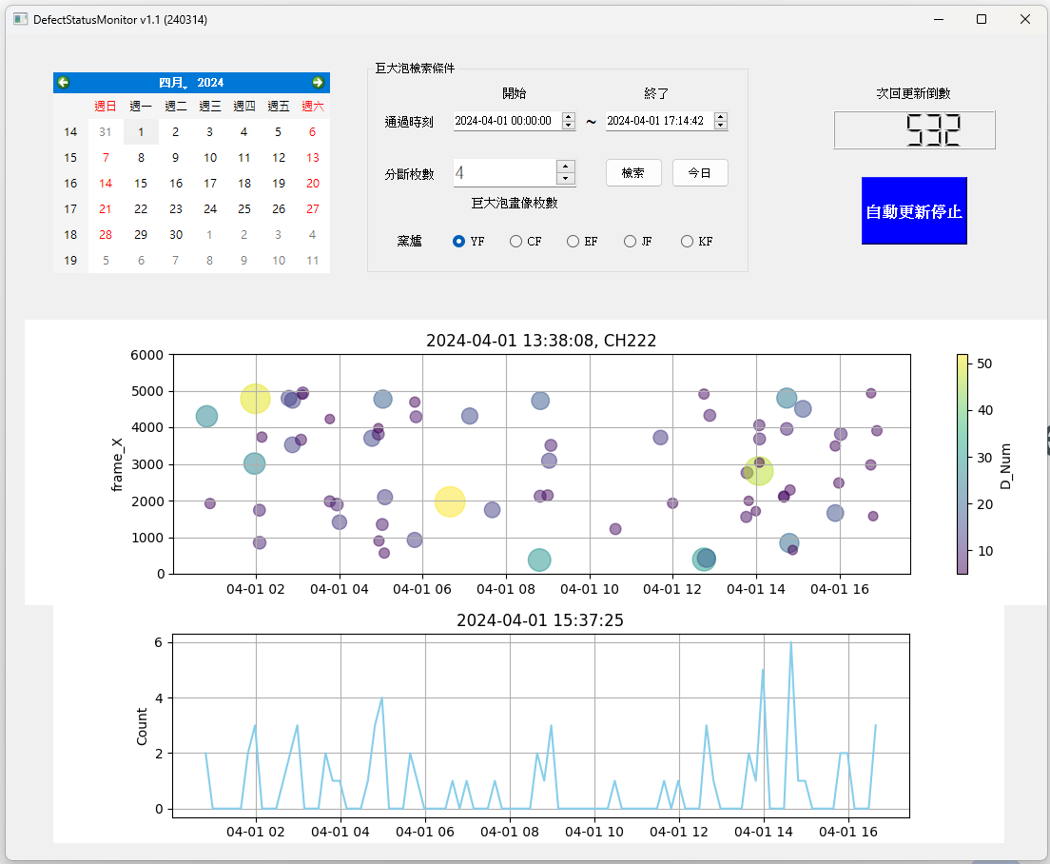
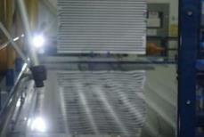
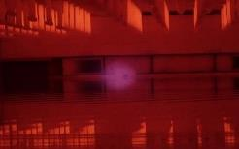
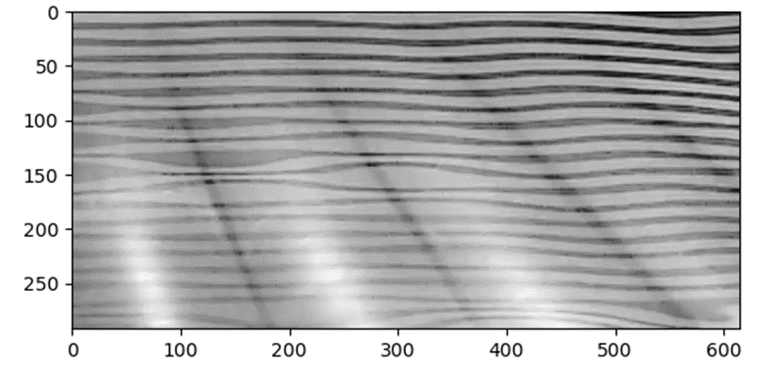
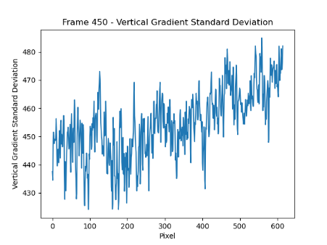

DX事例-窯品質操作輔助(Python)
【各窯巨大泡監視プログラム】
各窯Breakと巨大泡の相関性を確認するため、毎時間
巨大泡の発生位置と大きさを計算.
【窯監視画面デジタル化】
窯には多数のモニターを設置され、人で監視している。
画像をデジタル化、グラフ化にしたら、窯の品質操作に役に立つ.
【改善】
①巨大泡の監視プログラムを開発
②巨大泡閥值の自動計算、かつデータベース保存
檢查機
【課題①:薄板ゼブラボードの数値化】
現場のモニター画像を利用しゼブラ画像を解析し、 データとグラフを自動的に出力し、高品質な操作を提供!
各窯では巨大泡位置及び傾向をリアルタイムに監視
現在開発進捗30％、ハードウェアや環境を構築中。
Pythonデータ分析・画像解析技術を活用し、窯の品質操作を補助
Notes:
Python的另一項應用是利用其數據分析技術及影像解析技術，以輔助窯爐的品質操作效率，
目前HOT依賴的兩項案子，一項已完成，另一項開發中。
また、Pythonのデータ分析技術や画像解析技術を活用し、窯の高品質な操作効率化を補助します。
現在、HOTは2つのプロジェクトに依頼されており、1つは完了し、もう1つは開発中です。

Slide 8
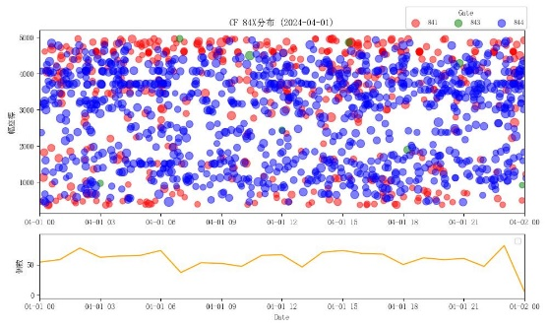
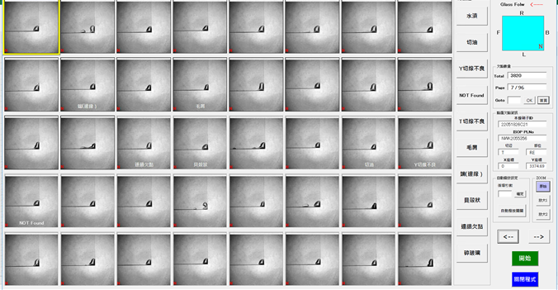
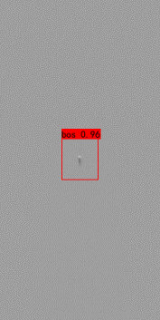
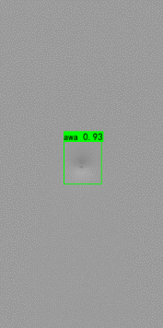
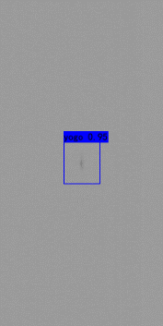
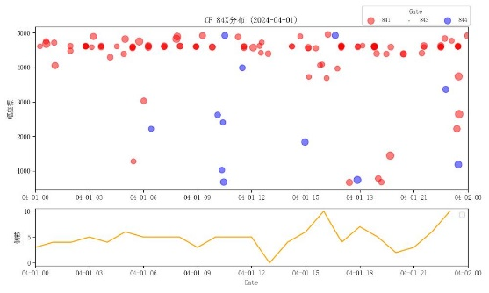
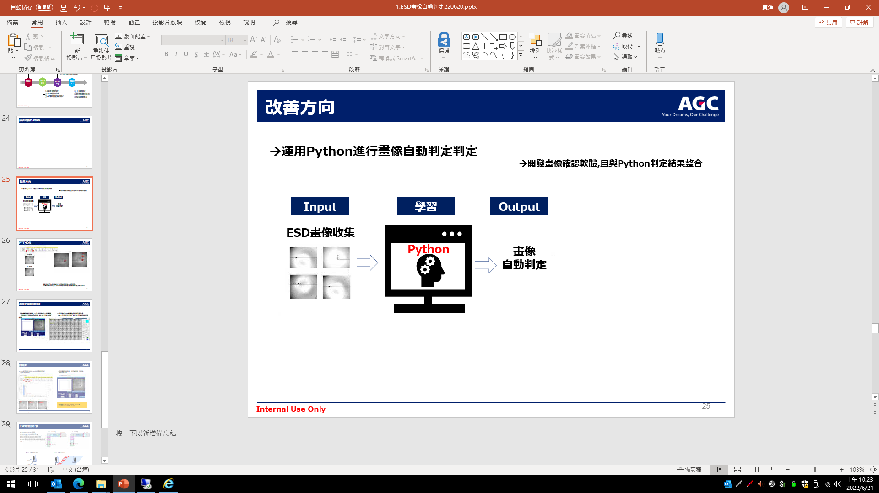
DX事例-AI画像自動識別(Python)
【ESD検査機画像自動判定】
JF/KF窯ESD検査機画像、人員目視で再確認必要、
每窯/日平均約8000枚画像があり、作業負荷になる
【CF微小欠点品質監視】
CF TOM新システム導入されてないため、Delta機能,
がない。微小欠点を監視時に閥值で分類できない
【改善】
￭ 画像確認ソフト開発 ￭ AI画像識別
Before
画像分類できないため、資料の参考価値がない
①画像確認ソフトを開発 – 毎回40枚画像確認
檢查機
AI 画像識別分類
②AI画像識別で、人員画像確認は85%削減
After
外亂畫像抽出 減少畫像數
AI画像分類して、製造操作は資料を参考できる
2段階改善後、48Hr/月の作業時間を削減
AI識別を利用し、30Hr/月の作業時間を削減
AI画像自動識別成果:78Hr/月作業時間削減, 開発發中成果の見込み:110Hr/月
Notes:
Python的影像解析技術，也可用來取代人眼確認作業。
現有的目視確認作業中，已有 削減78小時/月的實績。
另外，還有開發中的其他目視判定作業，預估可在削減 110小時/月。
Pythonの画像解析技術は人間の目の代わりに確認作業を行うことも可能です。
現在の目視確認作業実績では月78時間削減されました。
さらに、開発中の他の目視判定作業もあり、これは月あたり110 時間削減される見込みです。

Slide 9

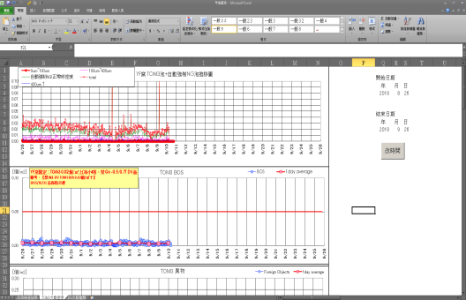
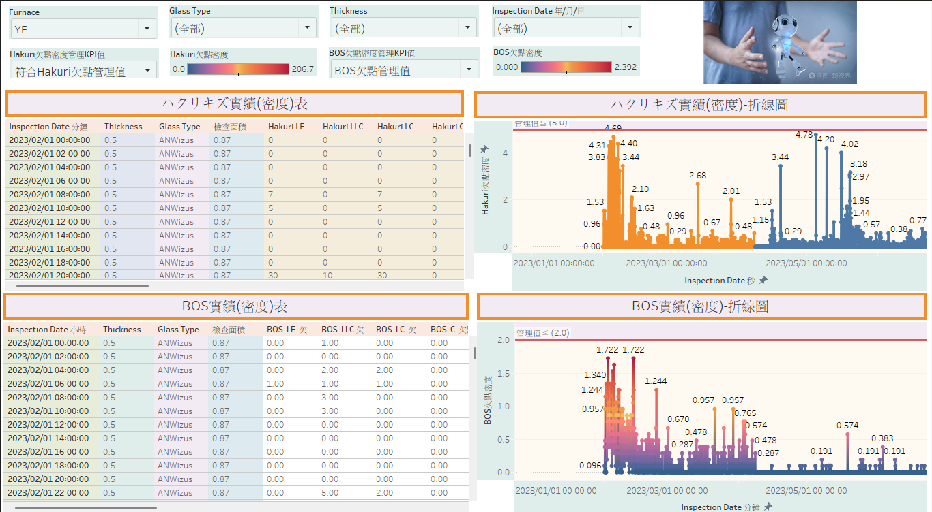
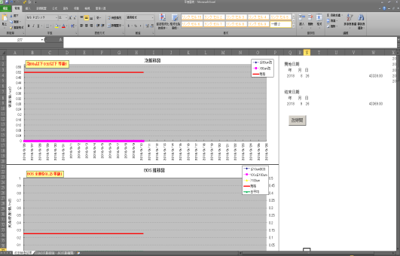
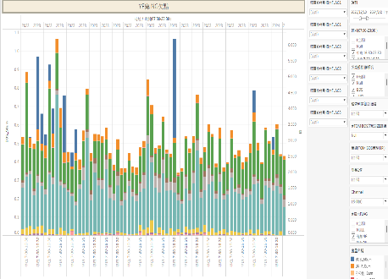
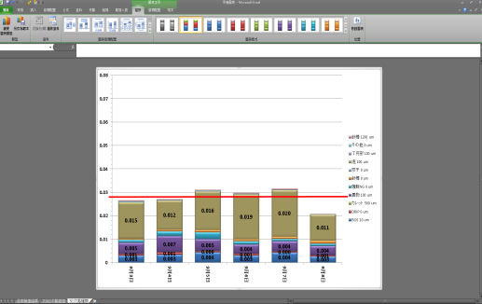
DX事例-早會報告可視化(Tableau)
【問題點】
晨會報告為每日定常作業, 早會前需要完成時間非常緊迫,在不同資料手動下載,資料整理過程耗時,容易發生資料不正確.
【改善點】
透過Tableau改善可以每日定時自動更新並從集計圖表推移可以知道ISOP,PAM即時正確的品質狀況。.
Before
After
ISOP欠點推移
ISOP
TOM3欠點推移+WI推移
PAM
NG欠點推移
1.在不同系統下載
2.手動下載更新
3.不同資料表作成
1.在BI整合運算
2.自動更新
3.在統一平台作成
早會報告可視化開發中(成效預估:43Hr/月)
Notes:
以下簡單介紹幾項DX化活動項目
1. 早會

Slide 10
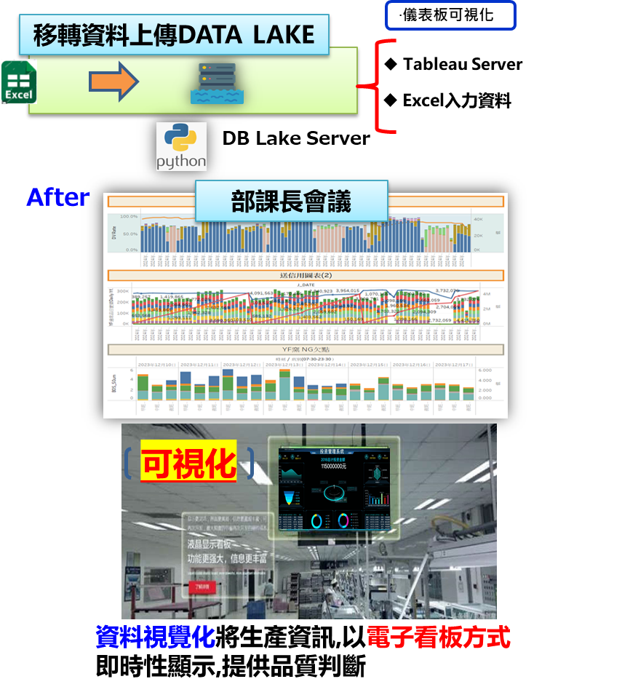
DX事例-品質監控即時可視化(Tableau)
【問題點】
部課長會議資料來源分散,造成資料蒐集及資料作業過程耗時.
【改善】
①部課長會議:生產實績及品質監控Trend作成.
②監控儀表板規劃中.
Before
1.系統下載
2.資料集計
（JIT）方式控制現場生產流程的工具
目標:掌握全窯狀況
HOT
生產情報
關聯性
三交代作業
利用 Tableau 製作品質監控儀表板,隨時利用資料做出精準決策。

